Slide 1
«Сказкотерапия как средство развития речи детей младшего дошкольного возраста»
Подготовила:
Воспитатель
Аитова Г.Я.

Slide 2
В. Сухомлинский
«Через сказку, фантазию, игру, через неповторимое детское творчество – верная дорога к сердцу ребенка. Сказка, фантазия – это ключик, с помощью которого можно открыть эти истоки, и они забьют животворными ключами»

Slide 3
Многим людям свойственны состояния радостного трепета, предвосхищения чуда, удивления ежедневным чудесам.
А чудо – совсем рядом.
Однако только человек с открытым сердцем может познать его прелесть. Открыть свое сердце навстречу добру учит нас сказка.
Работая по методике сказкотерапии, мы старались, чтобы эта мысль стала основной в работе.

Slide 4
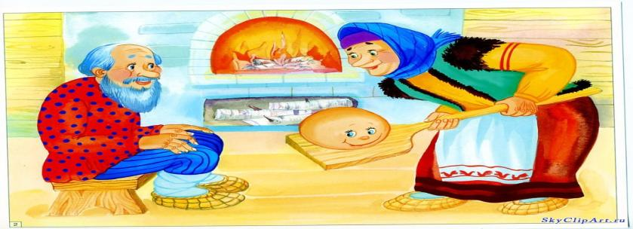
Актуальность данной темы заключается в том, что сказки – естественная составляющая в повседневной жизни детей.
Наблюдая за детьми в процессе игры, на занятиях, в свободной деятельности, можно заметить, что там, где не надо мобилизовать свое внимание, память, т.е. на непроизвольном уровне, дети раскрепощаются, легко перевоплощаются в любимых и близких по духу героев сказок, любят фантазировать, живо и образно стремятся выразить свою мысль.
Перевоплощаясь, дети легко и непринужденно решают сказочные задачи, проявляя индивидуальное творчество.

Slide 5
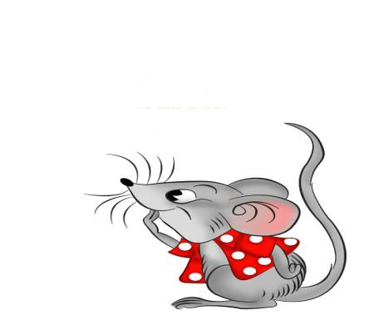
Цель:
Содействие развитию речи детей, обогащению словаря, развитию навыков связной речи через сказку.

Slide 6
Задачи сказкотерапии:
1. Развивать умение связно, последовательно и выразительно пересказывать небольшие литературные произведения;
2. обогащать словарь;
3. развивать умение воспринимать, понимать и эмоционально откликаться на сказку;
4. развивать представление об окружающем мире;
5. воспитать интерес и любовь к русскому народному творчеству;
6. побуждать к использованию сказочных сюжетов в самостоятельной игровой и творческой деятельности;
7. вызвать интерес к книгам и их рассматриванию;
8. развивать традиции семейного чтения;
9.укрепить союз «Ребенок – Родитель – Педагог».

Slide 7
Виды сказок
Дидакти-ческие
сказки
Психотера-певтические
сказки
Художест-
венные
сказки
Автор-ские
Народ-ные
Психо-коррекционные
сказки
Метидатив-
ные
сказки

Slide 8
Художественные сказки
Художественные сказки делятся на народные и авторские.
Народные сказки способствуют воспитанию нравственных эстетических чувств: взаимопомощи, поддержки, сопереживания, сочувствия, долга, ответственности и др. Так, в сказке «Репка» ярко отражается то, что помощь и поддержка других людей позволяют достигнуть цели, которая не по силам одному человеку. Главная мысль сказки «Маша и медведь - из любой трудной ситуации всегда можно найти выход, главное не сила, а смекалка.

Slide 9
Психокоррекционные сказки
Психокоррекционные сказки помогают взрослому мягко влиять на поведение ребенка, «замещая» неэффективный стиль поведения на более продуктивный и объясняя ребенку смысл происходящего, то есть ненавязчиво в сказочно-волшебной форме предлагается ребенку положительный пример поведения, и нет ничего удивительного, что ребенок будет вести себя так же, как и сказочный герой. Он будет стремиться пользоваться примером положительного героя в борьбе со своими страхами и проблемами.

Slide 10
Дидактические сказки
Дидактические сказки используются для преподнесения детям новых для них знаний учебного характера. В этих сказках абстрактные для ребёнка символы: буквы, цифры, звуки становятся одушевлёнными и повествуют о новых для ребёнка понятиях. Учебно-познавательный материал, преподнесенный в контексте сказки легче воспринимается ребенком, а значит, процесс обучения становится более эффективным.

Slide 11
Медитативные сказки
Медитативные сказки активизируют положительные эмоции детей, учат позитивному настрою. Особенностью этих сказок является отсутствие отрицательных героев и конфликтных ситуаций. Медитативные сказки рассказываются под специальную музыку, способствующую расслаблению. Такие сказки успокаивают, вызывают положительные эмоции, настраивают на гармонию с самим собой и окружающими, внушают уверенность в себе, создают атмосферу позитива, спокойствия, комфорта, расслабления, снимают напряжения и возбуждения. Характер этих сказок – путешествие. Принцип построения сказки прост: 30-40 секунд звучит спокойная музыка. Ребенок делает глубокий вдох и выдох. Педагог говорит: «Сейчас мы с вами отправляемся в путешествие в прекрасную сказочную страну...» или «в волшебный лес…»

Slide 12
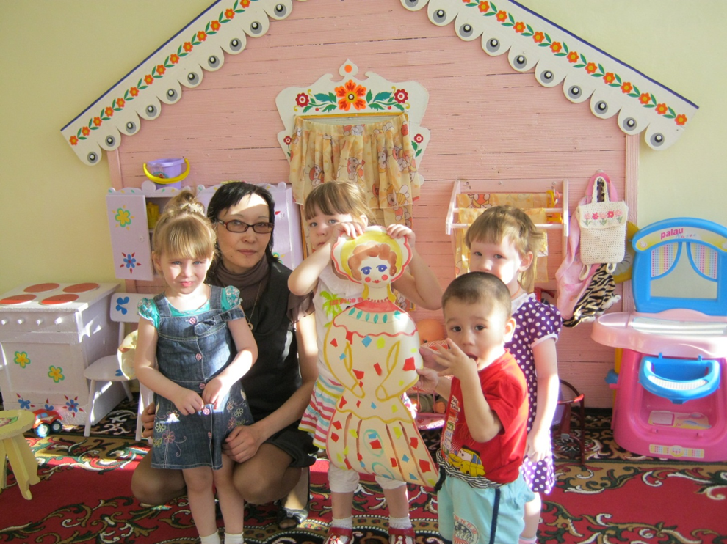
Приёмы работы со сказкой
Чтение сказки и её анализ
Рассказывание сказок
Проигрывание эпизодов сказки, драматизация
Постановка сказок с помощью кукол
Рисование по мотивам сказки

Slide 13
В гостях у сказки

Slide 14
Театр сказок

Slide 15
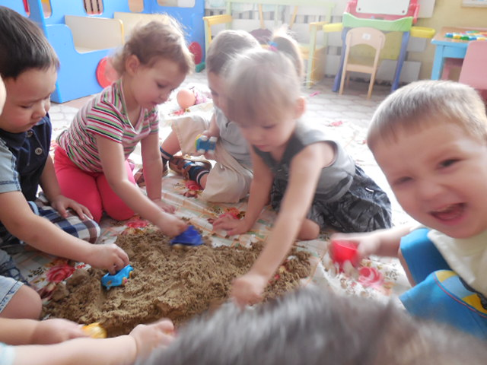
Дружим с песком

Slide 16
Мастер-класс «Сказки в песке»

Slide 17
Дидактические игры -сказки

Slide 18
Язык сказки ритмичен, слова зарифмованы, героям даны определения – это также позволяет ребенку обогатить свой словарь и лучше запомнить и понять содержание сказки. С развитием речи у ребенка развиваются мыслительные процессы. Включение сказки во все виды детской деятельности, использование традиционных и нетрадиционных методов и приёмов работы существенно влияют на всестороннее развитие речи детей.

Slide 19
СПАСИБО ЗА ВНИМАНИЕ

